Slide 1



Slide 2
Propuesta de articulación para el reconocimiento de saberes entre el Técnico Laboral en Atención Integral a la Primera Infancia del SENA, con la Licenciatura en Pedagogía Infantil de la UNAD

Slide 3
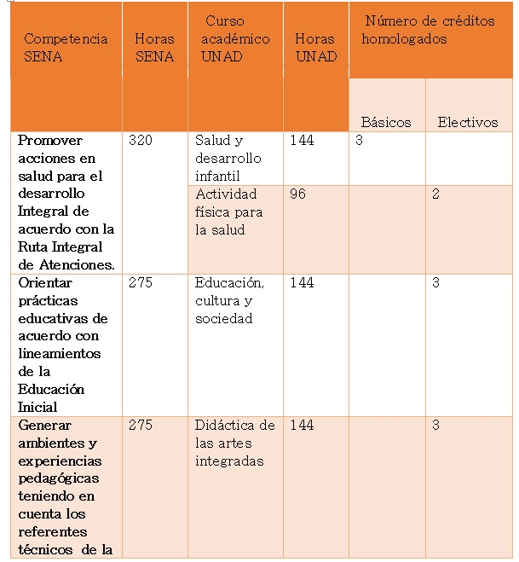

Slide 4
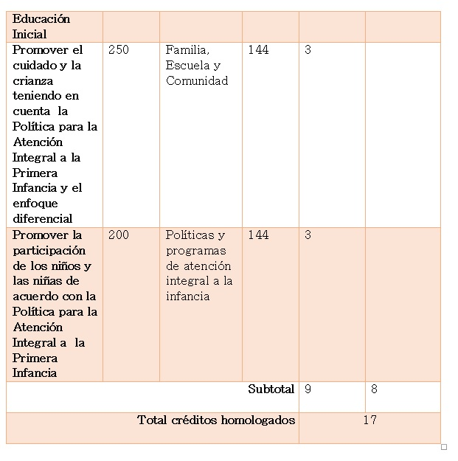

Slide 5
GRACIAS POR
SU ATENCIÓN

